Slide 1
Giornata Internazionale dello Sport per lo sviluppo e la pace 6 aprile 2020 Classe 1C
I.C. «L. Lotto-Monte San Giusto-Sc. Sec. di 1°grado-A.S.2019/2020

Slide 2
Perché scegliere la danza?????
I-B
Bisogna scegliere la danza perché grazie ad essa saresti capace di oltrepassare i limiti del corpo e della mente. Grazie alla danza avresti sempre un’ «amica» con cui sfogarti e con cui passare il tempo, potresti esprimere le tue emozioni senza usare le parole, solo muovendoti. La danza è una disciplina bellissima perché unisce l’espressività della musica, la poesia dei movimenti e la bellezza della recitazione. Tutto unito in una sola parola! Lei è l’essenza della delicatezza e della raffinatezza, lei è la regina dell’eleganza, lei è la DANZA!

Slide 3
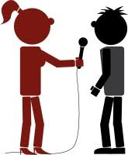
Ar.- Che sport pratichi? Al.- Ginnastica Artistica da 5 anni Ar.- Parliamo dello sport dal punto di vista salutare. Lo spor fa bene alla salute? Al.- Si molto, brucia i grassi, migliora il battito cardiaco e fa dimagrire. Ar.- Pratichi sport solo perché fa bene alla salute e ti mantiene in forma o anche per passione? Al.- Lo pratico maggiormente per passione. Ar.- Da quando fai sport la tua forma fisica è migliorata? Al.- E’ rimasta sempre uguale ma mi sono fatta un po’ di muscoli? Ar.- Adesso prova a convincere tutti coloro che non fanno sport a provare a farlo. Al.- Consiglio di fare sport per conoscere nuove persone e fare nuove esperienze
A.
D.R
Alessia Interview

Slide 4
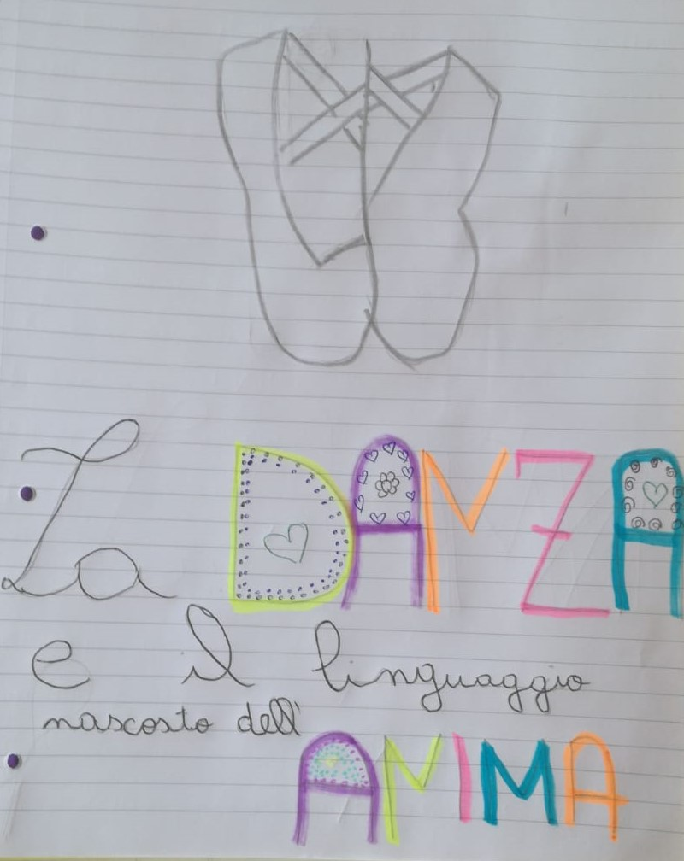
M.E

Slide 5
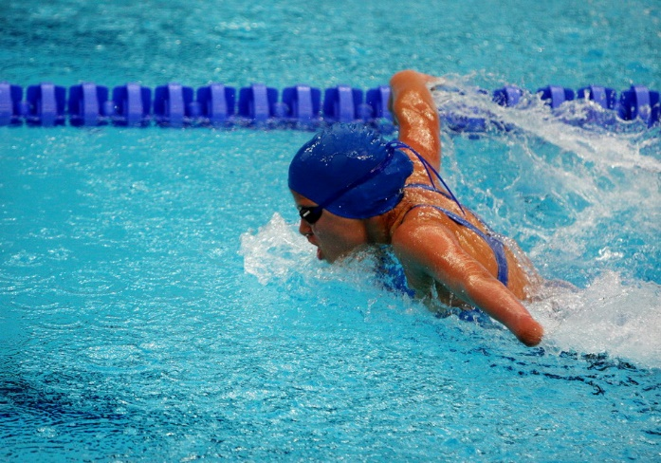
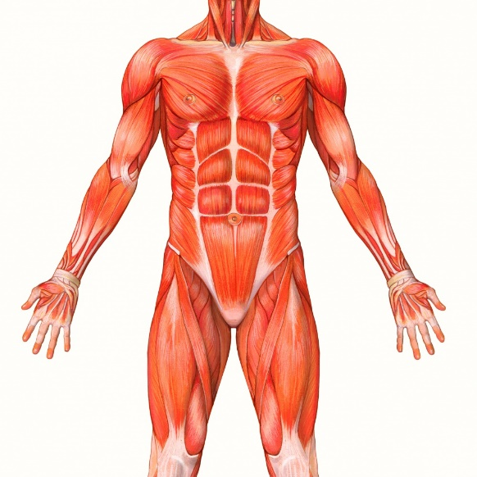
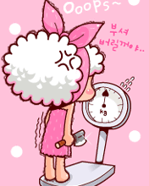
A-G
Lo Sport
Aiuta a mantenere la postura del corpo eretta
Frena l’ avanzata della cellulite
Rafforza la muscolatura
Previene la scoliosi
Fa bene al cuore
Tonifica e fa dimagrire
Mette di buon umore

Slide 6
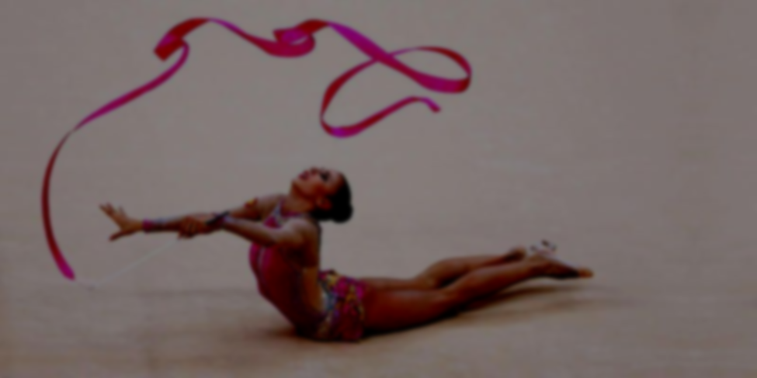
Abbassando lentamente le palpebre
sento il mio corpo librarsi
delicatamente nell'aria ,
passo dopo passo
inizia la danza .
La mano sicura afferra la bacchetta
e il nastro rosa gira intorno all'anima ,
si lascia andare leggero e si fa seguire
da spirali di luce intensa.
Ginnastica ritmica…la mia Passione
Quando hai iniziato a praticare ginnastica ritmica?
All’età di sei anni.
Perché ti piace?
Perché da piccola guardavo e sognavo di volteggiare nell’aria come una farfalla. La mia passione è volare come un uccello e sfiorare le nuvole con il mio nastro .
Quali premi hai vinto?
Trofeo Primavera1 1° posto
A quali concorsi hai partecipato?
Ho partecipato a un concorso regionale a Macerata e uno interregionale a Roma .
Come si chiama la tua scuola?
L’Aquilone
Che impressione fa esibirsi davanti ad un pubblico?
Quando entro in pedana mi emozione, ma poi, alla prima nota, mi libero dell’ansia e inizio a volteggiare e la gente diventa solamente un foglio di carta bianco .
Io pratico il quarto grado della ginnastica.
Tre parole chiave che riguardano il tuo sport.
Gioco di squadra – Determinazione - Passione .
Quanti anni sono che la pratichi?
Sono cinque anni che pratico ginnastica ritmica.
R-M
La melodia accompagna un lancio con un salto
e una capriola presenta il finale . Scivola la palla sul corpo libero ,
gira il cerchio della vita ,
le clavette son lanciate in cielo
e volteggia la funicella .
Gioia di sognare , in un ricordo da dimenticare ,
che emozioni ancora nel cuore mi fa provare .
Mi risveglio dal sogno e con una piccola magia
la malinconia dalla danza viene portata via .
di ( S. Z. )

Slide 7
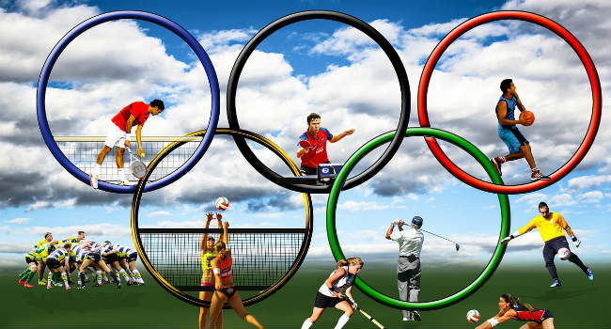
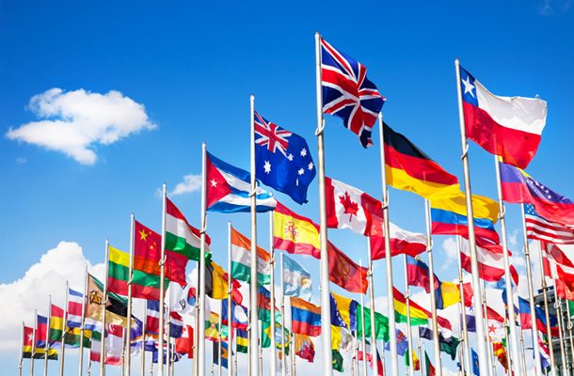
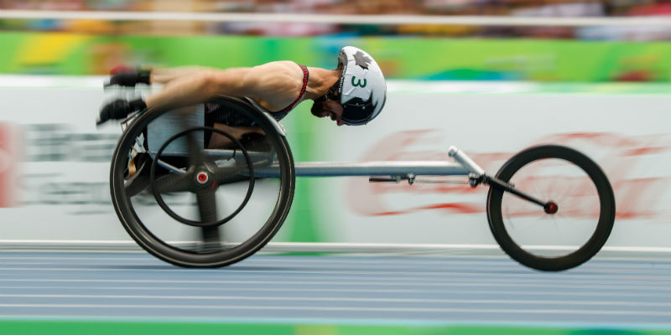
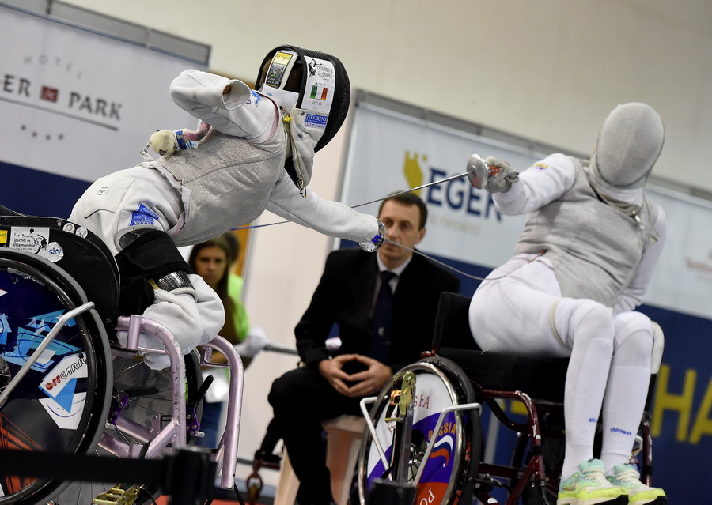
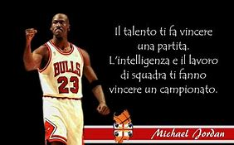
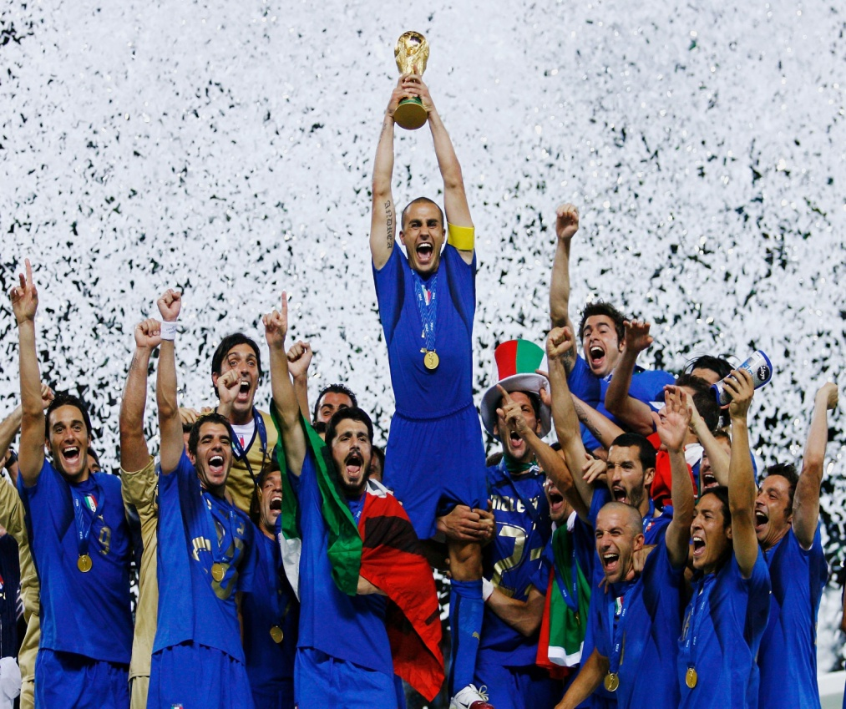
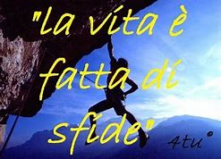
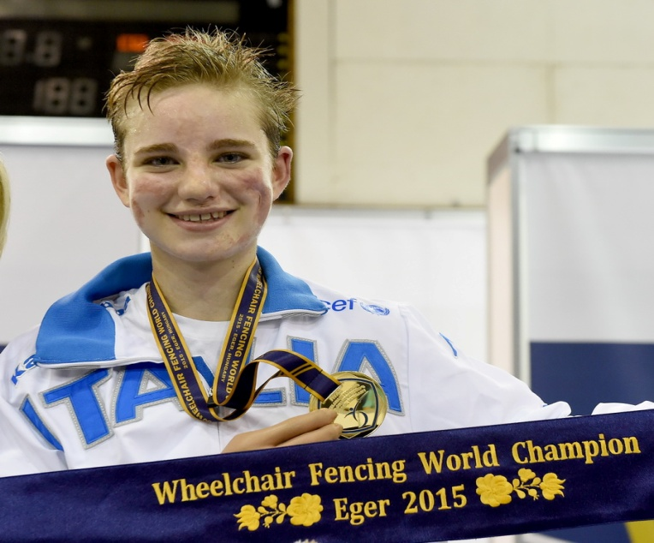
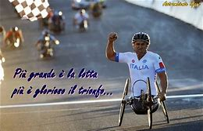
Insieme nelle Olimpiadi
Nello sport siamo tutti uguali
Nello sport non ci sono barriere
I campionati mondiali di calcio
L’unione fa la forza
R-M
I Super Eroi Siamo noi
Lo Sport è TUTTO …E per TUTTI!
Il messaggio è chiaro!
Lo sport è tutto.... gioie, dolori, sacrifici, gusto della vittoria, amaro della sconfitta,
sorrisi, pianti, unione di squadra, fratellanza, amicizia,
competizione, concentrazione….………….., ma
l’importante è fare uno sport che più ci piaccia e soprattutto sapere…
che è per TUTTI.

Slide 9
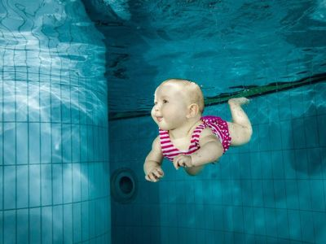
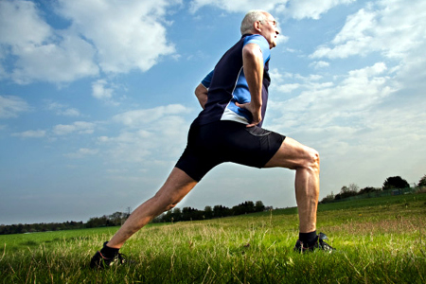
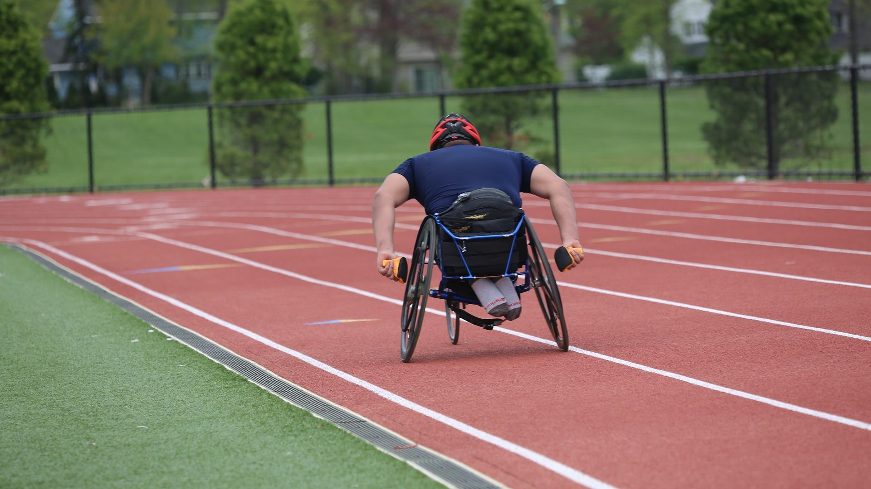
Lo sport
D.P
Per tutte le età
I neonati possono iniziare lo sport in piscina a partire dai 3 ai 6 mesi dalla nascita.
Il nostro Elisir di lunga vita è praticare ancora dello sport.
Anche dopo un incidente si può diventare dei campioni

Slide 10
E-R
Lo sport
Un bambino che corre,
un altro che salta,
nel fare lo sport la gioia è alta.
Lo sport è serenità ed allegria,
con un pizzico di fantasia.
Ridere, scherzare e giocare,
lo sport tutto ci fa fare.
Lo sport molto insegnerà
a chi buona volontà metterà.
Lo sport ci unirà
come una bandiera che sventolerà.
Lo sport,
che è una cosa bella,
ci accomuna tutti sotto un’unica stella.
E. R.

Slide 11
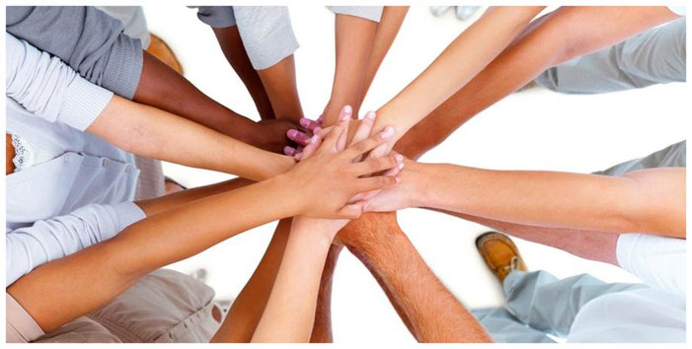
E-S
Lo sport è aggregazione
«UNITI E’ MEGLIO CHE DA SOLI!!!»
In tutti gli sport, o perlomeno negli sport di squadra, è essenziale la collaborazione, il lavoro e lo sforzo di tutti i membri. Perciò questo porta ad una aggregazione con gli altri compagni di squadra. La parola aggregarsi può essere interpretata in diversi modi, ma nello sport, significa solo una cosa: «Stare con gli altri». Sembra una sciocchezza, ma in realtà non così… La cosa essenziale è il modo in cui stiamo con gli altri.
Tutti siamo uguali e nessuno prevale sull’ altro, perché insieme siamo più forti!

Slide 12
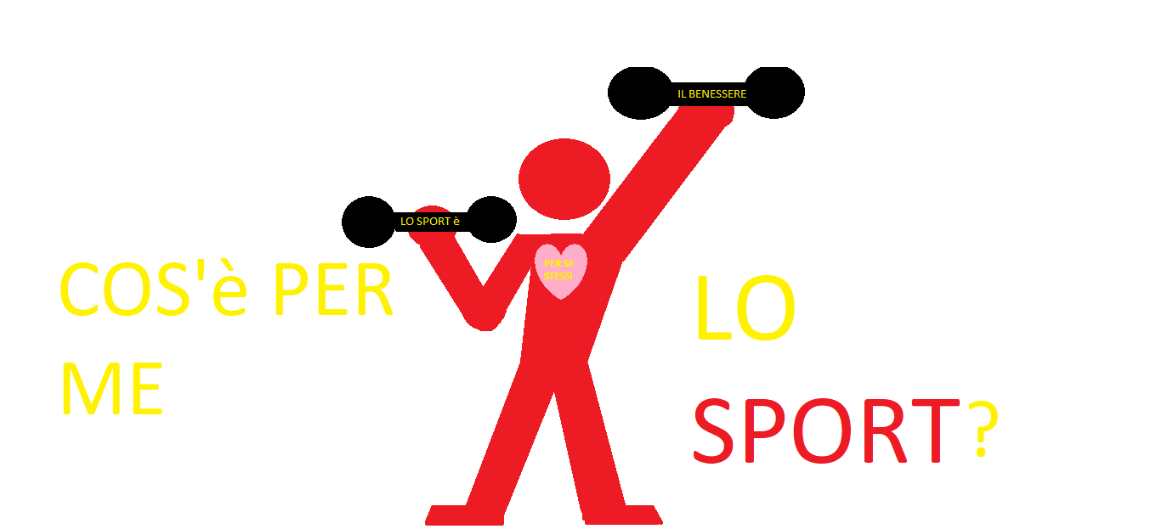
S-S

Slide 13
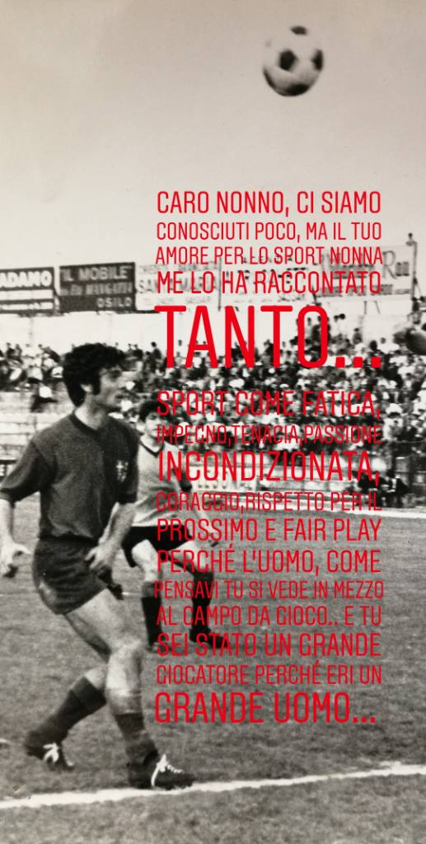
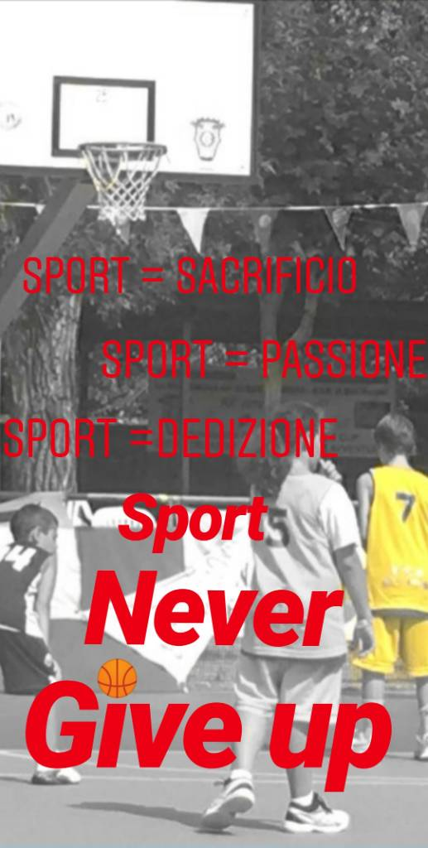
F-T
Io e Mio Nonno…
Persone di Sport

Slide 14
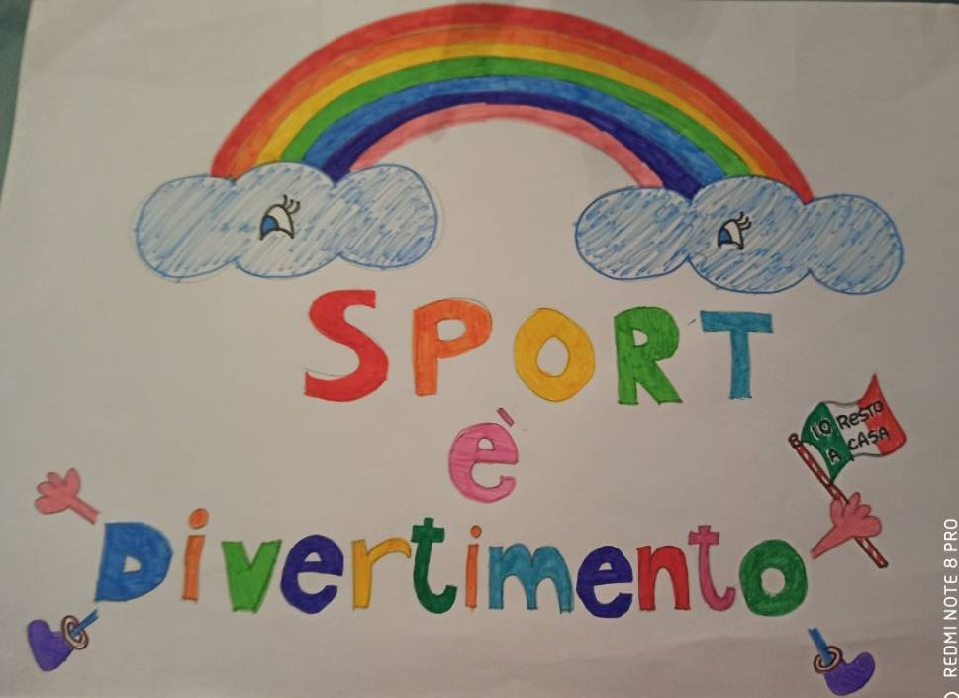
M-T

Slide 15
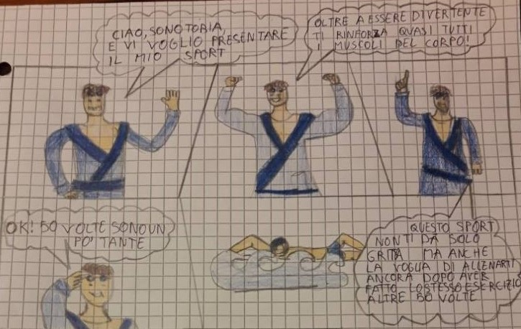
T.T

Slide 16
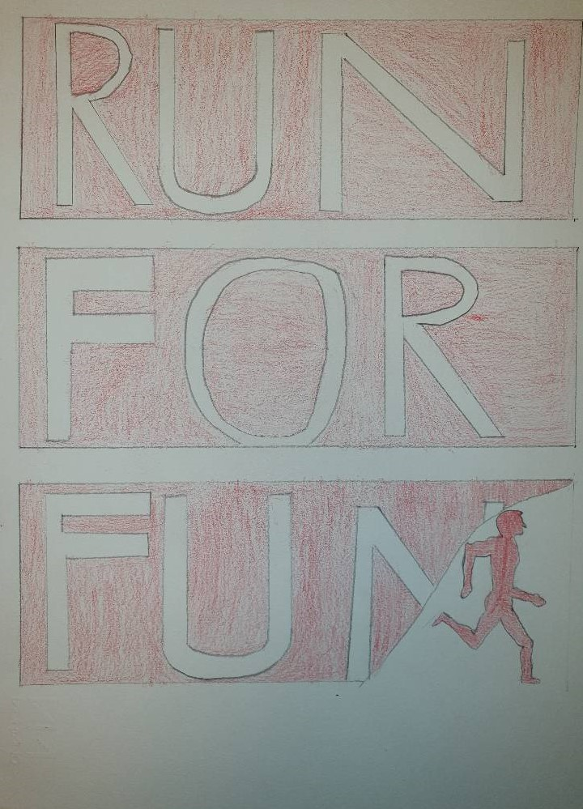
L-V

Slide 17
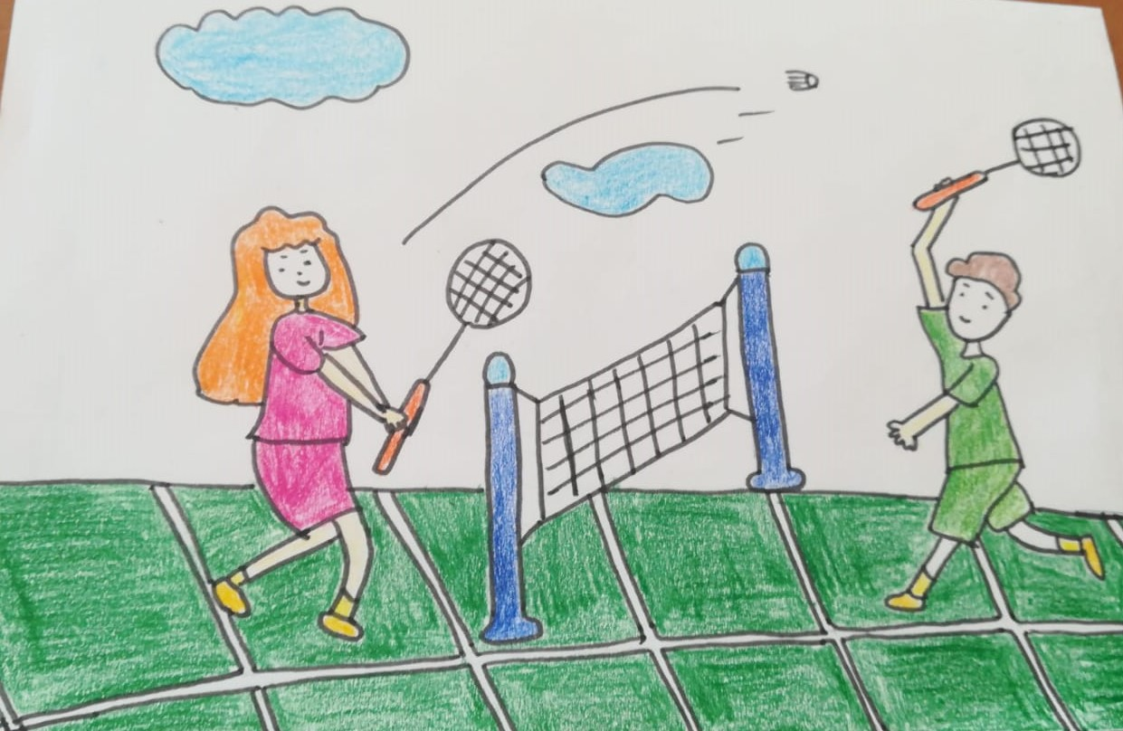
L-L

